Slide 1
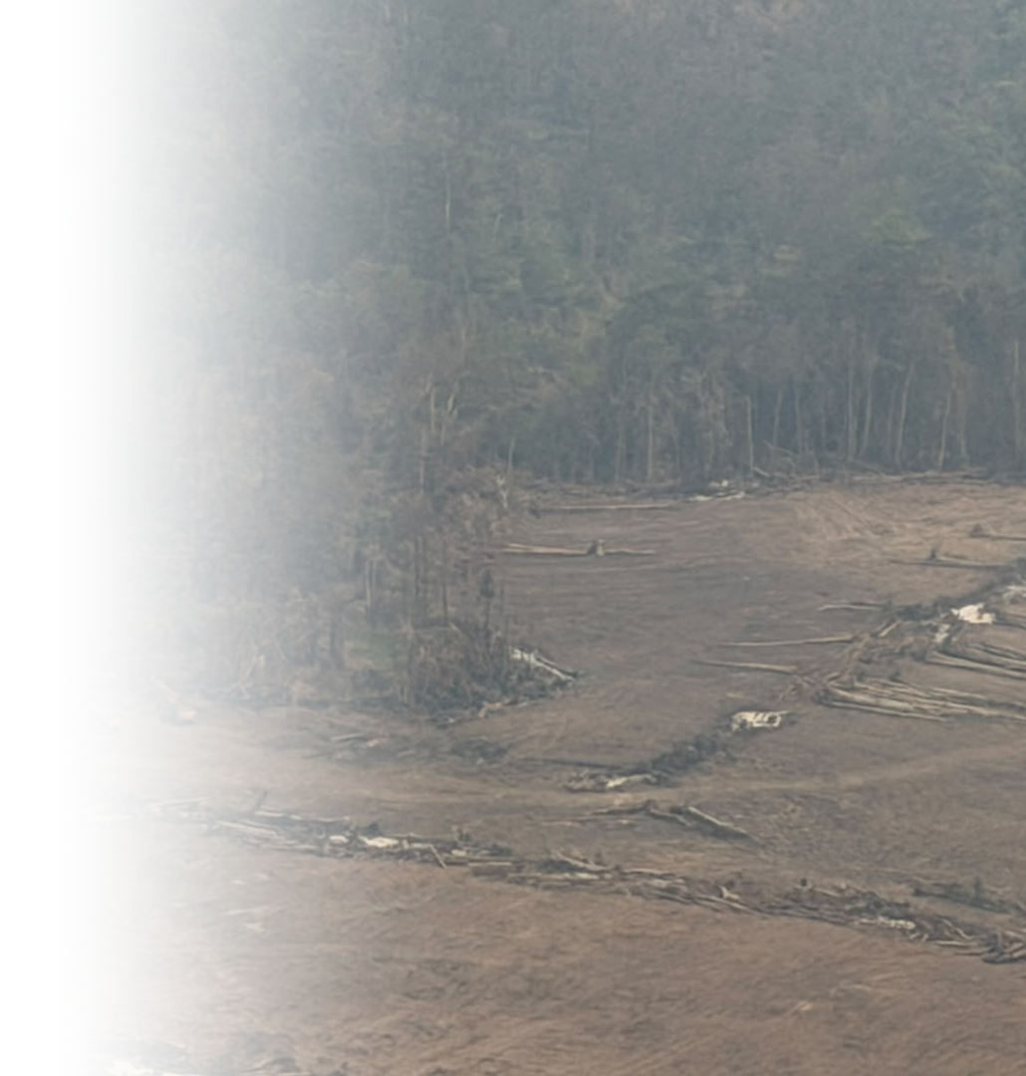



Bukti Kebakaran
di Konsesi PT
Merauke Sawit Jaya
Kecamatan Jagebob dan Animha, Kabupaten Merauke, Papua Selatan
Dipresentasikan oleh
Tim Ahli dan Tim Sus IT BNPB
Badan Nasional Penanggulangan Bencana
Jakarta, 3 November 2026
© 2026 Badan Nasional Penanggulangan Bencana
Ketangguhan Bangsa dalam Menghadapi Bencana
Ditujukan khusus untuk Kepala BNPB
Foto: pantauan udara tim BNPB, 31 Okt 2026

Slide 2







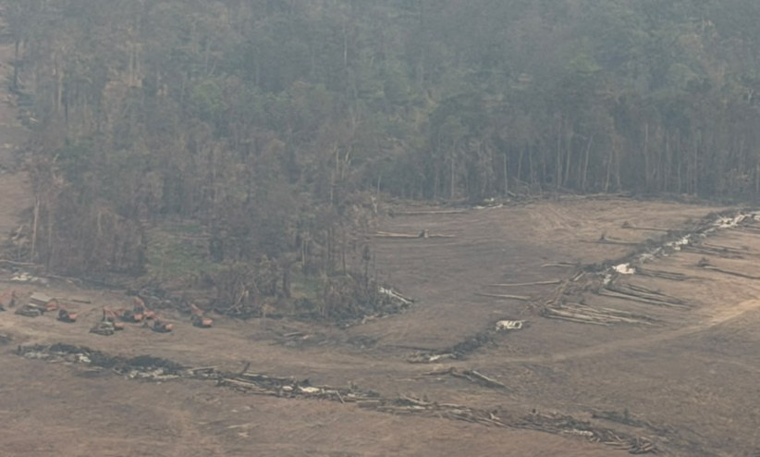



Bukti satelit, citra, dan pantauan udara menunjuk satu pola: lahan PT Merauke
Sawit Jaya dibuka dengan api sepanjang 2026
DI DALAM BATAS KONSESI, 2026
PERINGKAT PAPUA SELATAN
3.808
12 kali
1
hotspot, 14 Jun sampai 2 Nov
lebih padat dari sekitarnya
dari 24 konsesi berapi
Tepi lahan PT Merauke Sawit Jaya, 31 Oktober
Empat lapis bukti
Api berulang di dalam batas. Hotspot terdeteksi pada 84 hari; Oktober saja 2.765 titik.
Lahan terbuka bertambah. Citra Sentinel-2: sekitar 9.000 ha pada 5 Jun menjadi sekitar 17.000 ha pada 28 Okt.
Tidak pernah sebesar ini. Titik 2026 sudah 6,7 kali tahun El Nino 2015.
Dilihat langsung dari udara. Semak dibakar sebelum pohon ditumbangkan; tidak tampak regu maupun sekat bakar.
Batang pohon menghitam di tepi hutan, ekskavator menumbangkan pohon di lahan terbuka
Sumber: NASA FIRMS dan Copernicus Sentinel-2, diolah BNPB; pantauan udara BNPB, 31 Okt 2026
© 2026 Badan Nasional Penanggulangan Bencana
2

Slide 3
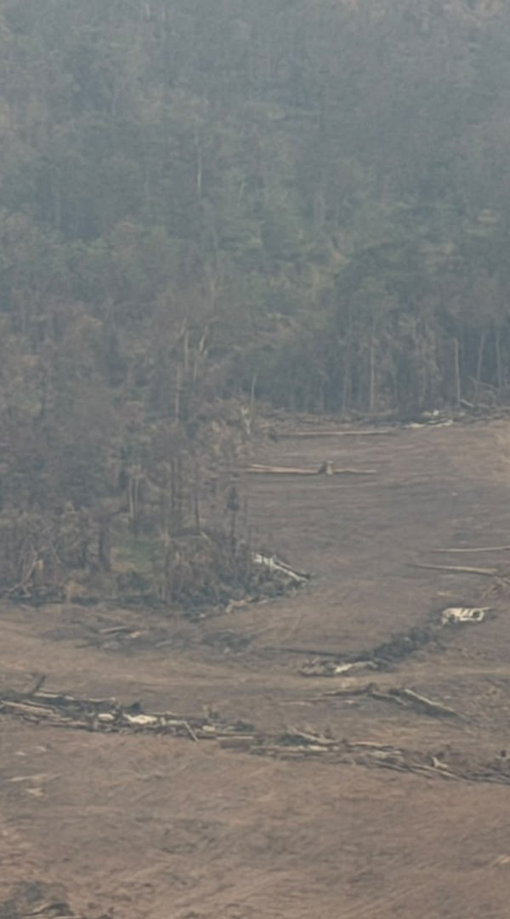
Daftar Isi
01
Bukti Satelit dan Citra
4–10
Bukti Kebakaran di Konsesi PT Merauke Sawit Jaya
02
Bukti Udara dan Dasar Hukum
11–14
3

Slide 4
01
01
Bukti Satelit dan Citra
4–10
Bukti Satelit dan Citra
02
Bukti Udara dan Dasar Hukum
11–14
4

Slide 5
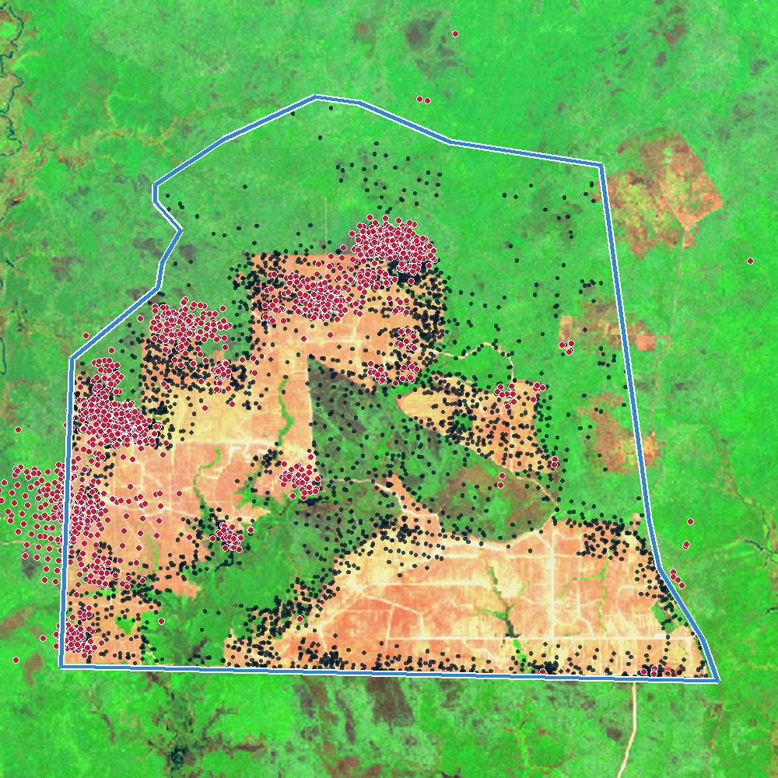

01 Bukti satelit
02 Bukti udara dan hukum
3.808 titik jatuh di dalam batas konsesi 38.788 ha; titik terbaru menumpuk di tepi
blok yang baru dibuka
Identitas lahan
PT Merauke Sawit Jaya, konsesi kelapa sawit 38.788 ha di Kecamatan Jagebob dan Animha, Kabupaten Merauke.
Batas dari peta konsesi sawit Kemenhut 2014 (via Global Forest Watch); bukan peta HGU ATR/BPN.
Blok kebun bergrid tampak jelas di citra dan berimpit dengan batas konsesi.
Titik merah 27 Okt sampai 2 Nov menumpuk di blok utara dan barat yang baru dibuka; di dalam batas tercatat 153 titik pada 31 Okt, hari tim terbang.
Gambut di dalam batas: nol; api di tanah mineral menyebar cepat di permukaan.
Citra SWIR 28 Okt 2026
Batas konsesi
Titik 14 Jun sampai 26 Okt
Titik 27 Okt sampai 2 Nov
Sumber batas: Konsesi Kemenhut 2014 via GFW; Sentinel-2; WGS84; UTM 54S; Bukan peta HGU resmi
Sumber: NASA FIRMS dan Sentinel-2 28 Okt 2026, diolah BNPB; konsesi Kemenhut 2014 via GFW
© 2026 Badan Nasional Penanggulangan Bencana
5

Slide 6

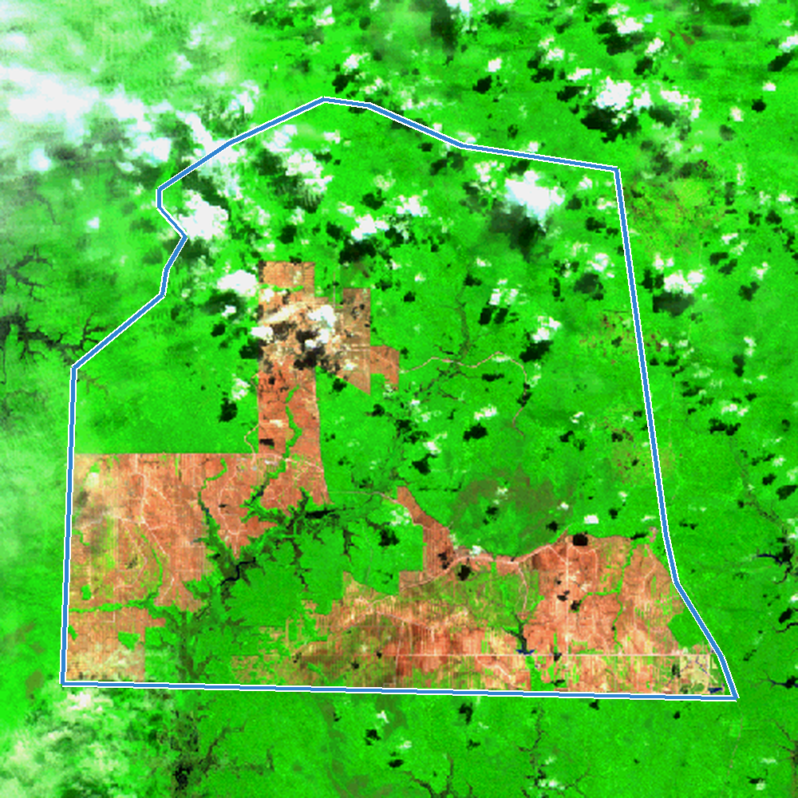
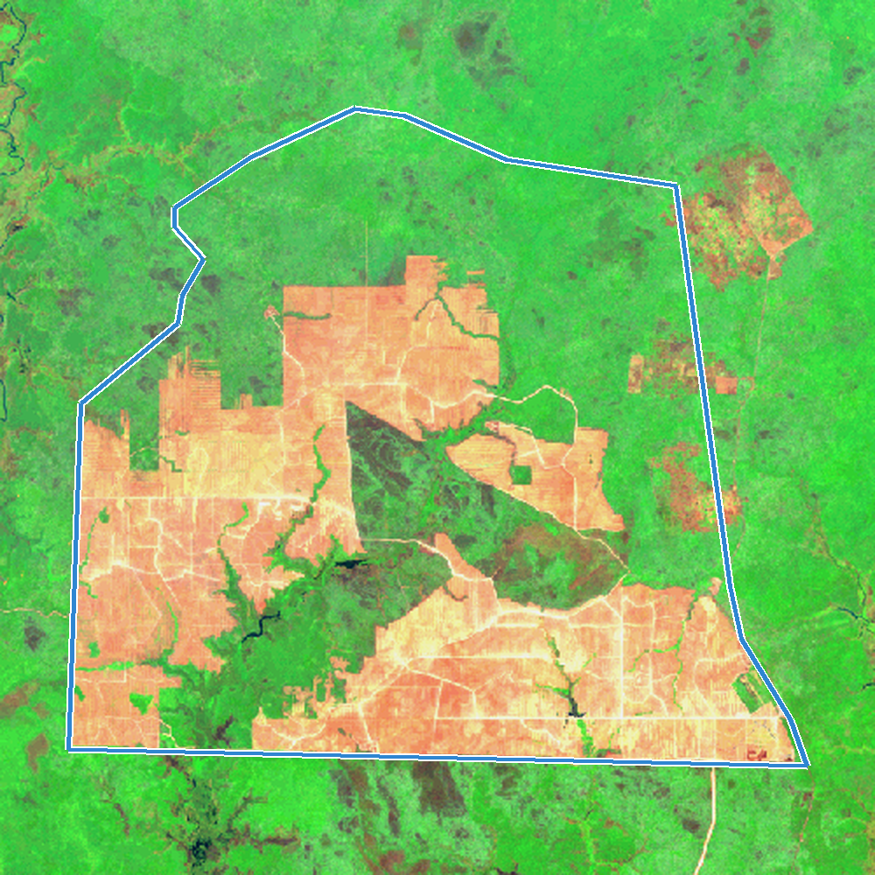
01 Bukti satelit
02 Bukti udara dan hukum
Citra Sentinel-2: lahan terbuka di dalam batas naik dari sekitar 9.000 ha pada 5
Juni menjadi sekitar 17.000 ha pada 28 Oktober
Sebelum api: 5 Juni 2026
Sesudah api: 28 Oktober 2026
Cara membaca citra
Kanal SWIR (inframerah gelombang pendek): vegetasi hijau, tanah terbuka jingga-merah muda, bekas bakar cokelat gelap, api aktif merah terang.
Bertambah sekitar 8.200 ha lahan tanpa vegetasi, kini sekitar 44% dari luas konsesi.
Sejalan dengan satelit api: luas piksel ber-hotspot sampai 26 Okt sekitar 18.000 ha.
Batas biru = konsesi Kemenhut 2014; hampir seluruh blok kebun yang terbuka berada di dalam batas ini.
Blok utara dan segitiga tengah masih hutan (hijau)
Blok baru terbuka; segitiga tengah gelap bekas bakar
Sumber: Copernicus Sentinel-2 L2A, 5 Jun dan 28 Okt 2026, luas di dalam batas konsesi, diolah BNPB
© 2026 Badan Nasional Penanggulangan Bencana
6

Slide 7
01 Bukti satelit
02 Bukti udara dan hukum
Api di konsesi melonjak sejak September: Oktober mencatat 2.765 titik, 72,6%
dari titik 2026
Hotspot di dalam batas per bulan
Yang terbaca
Hotspot VIIRS S-NPP, titik, Juni sampai 2 November 2026
Bukan api sesaat. Api pertama 14 Jun; sejak 1 September hotspot muncul pada 59 hari dari 63 hari.
September dan Oktober menyumbang 3.607 titik, masa puncak pembukaan blok baru.
Satu kompleks api di Jagebob menyala 50 hari berturut-turut dengan 2.474 titik.
Api belum padam: titik masih tercatat tiap hari sampai 2 Nov.
2.765
842
3
15
95
88
Jun
Jul
Agu
Sep
Okt
Nov (1-2)
Sumber: NASA FIRMS VIIRS S-NPP, diolah BNPB, keyakinan nominal dan tinggi, hari WIB
© 2026 Badan Nasional Penanggulangan Bencana
7

Slide 8
01 Bukti satelit
02 Bukti udara dan hukum
Api tidak datang dari luar: titik di dalam batas 12 kali lebih padat dibanding cincin
sekitar 75.000 ha di sekelilingnya
24 OKT SAMPAI 2 NOV
34,4
2,8
titik per seribu ha di dalam
titik per seribu ha di luar
Lokasi titik unik per hari
Kenapa ini penting
HARI
DI DALAM BATAS
CINCIN LUAR BATAS
Total sepuluh hari: 1.327 titik di dalam batas, 209 titik di cincin luar yang dua kali lebih luas.
Api bermula di dalam, bukan merambat dari kampung atau hutan sekitar.
Lahan tetangga PT Selaras Inti Semesta dan PT Medcopapua Alam Lestari hampir tanpa titik pada hari terbang.
24 Okt
127
3
25 Okt
238
60
26 Okt
160
14
27 Okt
99
2
28 Okt
106
17
29 Okt
141
9
30 Okt
120
9
31 Okt
153
70
1 Nov
95
17
2 Nov
88
8
Sumber: NASA FIRMS lokasi unik, diolah BNPB, 24 Okt sampai 2 Nov 2026; pantauan udara BNPB
© 2026 Badan Nasional Penanggulangan Bencana
8

Slide 9
01 Bukti satelit
02 Bukti udara dan hukum
Di antara 24 konsesi berapi di Papua Selatan, PT Merauke Sawit Jaya mencatat
titik terbanyak 2026
Hotspot 2026 per konsesi s.d. 26 Okt, delapan teratas Papua Selatan
Beda dengan yang lain
Titik VIIRS S-NPP
Paling padat: sekitar 18.000 ha piksel api, hampir separuh konsesi; HPH dan HTI lain yang lebih luas di bawah seperlima.
Satu-satunya konsesi sawit di jajaran atas; sisanya izin kayu (HPH, HTI).
Kompleks aktif: 15 kompleks pada 20 Okt sampai 26 Okt, seluruhnya di Jagebob dan Animha.
PT Merauke Sawit Jaya (Sawit)
3.406
PT Tunas Sawaerma (HPH)
3.014
PT Selaras Inti Semesta (HTI)
2.559
PT Wanamulia Sukses Sejati (HTI)
1.946
PT Wanatirta Ediwibowo (HPH)
1.267
PT Plasma Nutfah Marind Papua (HTI)
1.043
PT Wahana Samudera Sentosa (HTI)
784
PT DAMAI SETIATAMA (HPH)
391
Sumber: NASA FIRMS VIIRS S-NPP, diolah BNPB, s.d. 26 Okt 2026; konsesi Kemenhut via GFW dan Trase
© 2026 Badan Nasional Penanggulangan Bencana
9

Slide 10

01 Bukti satelit
02 Bukti udara dan hukum
Titik 2026 di konsesi ini sudah 6,7 kali tahun El Nino 2015, rekor sejak satelit
VIIRS mulai mengamati
Hotspot di dalam batas per tahun
Pembanding
Hotspot VIIRS S-NPP, titik, 2012 sampai 12 Oktober 2026
Tahun terbanyak sebelumnya 2015, tahun El Nino kuat dengan kemarau panjang; 2026 sudah jauh melampauinya sebelum musim api selesai.
MODIS sejak 2003 memberi pola sama: 726 titik pada 2026, 106 titik pada 2015.
Tahun normal 2016 sampai 2025 hampir tanpa api di lahan ini.
Artinya: lonjakan 2026 bukan cuaca semata, tetapi bertepatan dengan pembukaan blok kebun baru.
2.322
348
1
8
30
2
5
26
23
5
1
7
13
2
2
2012
2013
2014
2015
2016
2017
2018
2019
2020
2021
2022
2023
2024
2025
2026
Sumber: NASA FIRMS VIIRS S-NPP dan MODIS, diolah BNPB, s.d. 12 Okt 2026
© 2026 Badan Nasional Penanggulangan Bencana
10

Slide 11
02
01
Bukti Satelit dan Citra
4–10
Bukti Udara dan Dasar Hukum
02
Bukti Udara dan Dasar Hukum
11–14
11

Slide 12
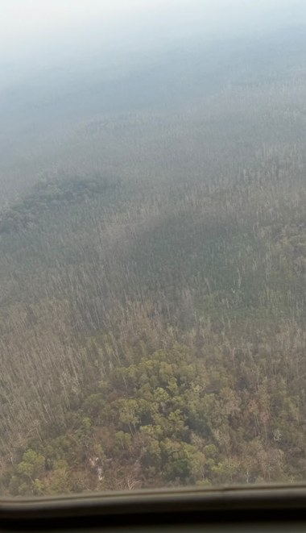
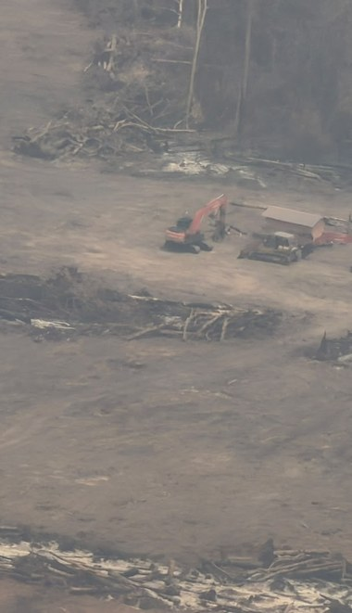
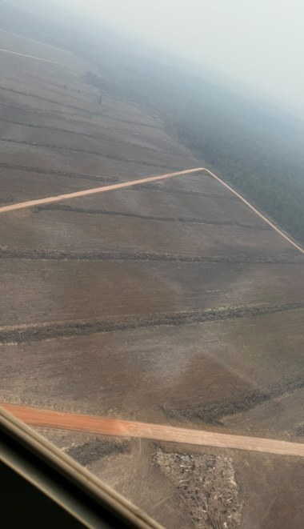
01 Bukti satelit
02 Bukti udara dan hukum
Dari udara: semak dibakar dulu di bawah pohon tegak, pohon ditumbangkan
sesudahnya, tanpa regu dan sekat bakar
1. Semak dibakar
2. Pohon ditumbang
3. Kayu ditumpuk
Klaim dan kenyataan
Klaim perusahaan: pohon ditebang dulu, kayu disusun, baru dibakar terkendali.
Kenyataan: batang pohon yang masih tegak menghitam setinggi semak; api lewat sebelum pohon ditebang.
Api di samping alat berat yang sedang bekerja, mengikuti batas lahan yang dibuka.
Tidak dijaga: tidak tampak regu atau sekat bakar; api menjalar ke hutan sekitar.
Asap di lantai hutan, pohon masih tegak
Ekskavator di lahan baru dibuka
Kayu tumbang ditumpuk berbaris
Sumber: Pantauan udara tim BNPB, 31 Okt 2026
© 2026 Badan Nasional Penanggulangan Bencana
12

Slide 13

01 Bukti satelit
02 Bukti udara dan hukum
Temuan berhadapan langsung dengan dua larangan dan satu kewajiban pelaku
usaha perkebunan
Aturan dan bukti
Yang masih perlu dipastikan
ATURAN
BUKTI YANG ADA
Status izin dan pemegang hak sekarang (HGU, IUP-B) dari ATR/BPN dan Kementan; batas di deck ini peta 2014.
Siapa yang membuka lahan: Merauke juga lokasi PSN pangan dan energi; pastikan alat berat milik siapa.
Foto udara asli bergeotag dari tim; berkas di deck sudah tanpa koordinat.
Cek lapangan di kompleks aktif: bekas bakar, alat, dan saksi.
Larangan membakar
UU 39/2014 Pasal 56: pelaku usaha perkebunan dilarang membuka lahan dengan cara membakar.
Foto udara: semak dibakar sebelum pohon ditumbang, api di samping ekskavator yang bekerja.
Wajib sarana pengendalian
UU 39/2014 Pasal 56: wajib punya sistem, sarana, dan prasarana pengendalian kebakaran.
Tidak tampak regu atau sekat bakar; api menyala 84 hari dan menjalar ke hutan.
Larangan lingkungan
UU 32/2009 Pasal 69: setiap orang dilarang membuka lahan dengan cara membakar.
3.808 titik di dalam batas, 12 kali lebih padat dari sekitarnya.
Tata cara tanpa bakar
Permentan 5/2018: pembukaan lahan perkebunan wajib tanpa membakar.
Pola bakar lalu tebang bertentangan langsung dengan tata cara ini.
Sumber: UU 39/2014 Perkebunan; UU 32/2009 PPLH; Permentan 5/2018; data satelit dan pantauan udara BNPB
© 2026 Badan Nasional Penanggulangan Bencana
13

Slide 14




01 Bukti satelit
02 Bukti udara dan hukum
Enam langkah tindak lanjut: bukti diserahkan ke penegak hukum, api di konsesi
dipadamkan, perusahaan dipanggil
LANGKAH
RINCIAN
PENANGGUNG JAWAB
Deck ini, data titik, citra, foto, dan video udara diserahkan sebagai bahan penyelidikan dugaan pembakaran lahan.
Serahkan berkas bukti
Kementerian Lingkungan Hidup
Polri
Segera
Klarifikasi pembukaan lahan, minta hentikan pembakaran dan padamkan api di areal serta sekitarnya.
Panggil PT Merauke Sawit Jaya
Pemkab Merauke
Kementerian Pertanian
Segera
Cocokkan batas 2014 dengan HGU dan IUP-B terbaru serta lokasi PSN Merauke.
Pastikan izin dan pemegang hak
ATR/BPN
Kementerian Pertanian
Sepekan
Regu datang ke kompleks di lampiran dengan foto bergeotag, sampel bekas bakar, dan keterangan saksi.
Cek lapangan kompleks aktif
Manggala Agni
BPBD Papua Selatan
Sepekan
Water bombing dan regu darat diarahkan ke blok utara dan barat konsesi yang masih menyala.
Padamkan cluster Jagebob
Deputi Penanganan Darurat
BPBD Papua Selatan
Segera
Titik di dalam batas dilaporkan tiap pagi; citra baru ditarik tiap ada lintasan cerah.
Pantau harian sampai padam
Pusdalops BNPB
Tim Ahli BNPB
Segera
Sumber: Rangkuman bukti satelit, citra, dan pantauan udara
© 2026 Badan Nasional Penanggulangan Bencana
14

Slide 15
Lampiran
A, Data cek lapangan
A1 Koordinat kompleks api untuk cek lapangan 16–17
© 2026 Badan Nasional Penanggulangan Bencana
15

Slide 16
A1. Koordinat kompleks api di dalam batas konsesi untuk cek lapangan
STATUS | KECAMATAN | LINTANG | BUJUR | TITIK | MULAI | AKHIR | HARI | FRP MAKS (MW)
Aktif | Jagebob | -7,8399 | 140,6368 | 127 | 20 Okt | 26 Okt | 7 | 32,7
Aktif | Jagebob | -7,8570 | 140,5801 | 117 | 20 Okt | 26 Okt | 7 | 52,0
Aktif | Jagebob | -7,8050 | 140,6686 | 80 | 20 Okt | 26 Okt | 7 | 433,3
Aktif | Animha | -7,9238 | 140,5729 | 76 | 23 Okt | 26 Okt | 4 | 71,0
Aktif | Animha | -7,9053 | 140,5760 | 61 | 20 Okt | 26 Okt | 6 | 130,0
Aktif | Jagebob | -7,8322 | 140,5958 | 27 | 20 Okt | 26 Okt | 7 | 13,3
Aktif | Jagebob | -7,8251 | 140,6970 | 12 | 25 Okt | 25 Okt | 1 | 2,4
Aktif | Jagebob | -7,8943 | 140,6117 | 8 | 21 Okt | 26 Okt | 2 | 57,5
Aktif | Jagebob | -7,7924 | 140,6609 | 5 | 22 Okt | 26 Okt | 3 | 7,3
Aktif | Jagebob | -7,9170 | 140,7578 | 3 | 20 Okt | 21 Okt | 2 | 5,0
Aktif | Jagebob | -7,9397 | 140,7530 | 3 | 22 Okt | 26 Okt | 3 | 1,1
Aktif | Jagebob | -7,8325 | 140,5862 | 2 | 20 Okt | 23 Okt | 2 | 8,6
Sumber: NASA FIRMS VIIRS S-NPP, kompleks api sistem BNPB, s.d. 26 Okt 2026
© 2026 Badan Nasional Penanggulangan Bencana
16

Slide 17
A1. Koordinat kompleks api di dalam batas konsesi untuk cek lapangan (lanjutan
2/2)
STATUS | KECAMATAN | LINTANG | BUJUR | TITIK | MULAI | AKHIR | HARI | FRP MAKS (MW)
Aktif | Jagebob | -7,7991 | 140,6393 | 2 | 24 Okt | 24 Okt | 1 | 6,4
Aktif | Jagebob | -7,8982 | 140,7410 | 1 | 24 Okt | 24 Okt | 1 | 7,7
Aktif | Jagebob | -7,8456 | 140,7448 | 1 | 24 Okt | 24 Okt | 1 | 3,8
Sebelumnya | Jagebob | -7,8624 | 140,6536 | 2.474 | 20 Agu | 20 Okt | 50 | 405,5
Sebelumnya | Jagebob | -7,8961 | 140,6065 | 90 | 5 Okt | 19 Okt | 12 | 95,4
Sebelumnya | Jagebob | -7,8951 | 140,7376 | 66 | 1 Okt | 10 Okt | 8 | 42,2
Sebelumnya | Jagebob | -7,9335 | 140,6237 | 37 | 5 Sep | 29 Sep | 14 | 30,8
Sebelumnya | Jagebob | -7,9106 | 140,7552 | 36 | 14 Agu | 22 Agu | 9 | 63,9
Sebelumnya | Jagebob | -7,8212 | 140,7258 | 31 | 6 Okt | 12 Okt | 5 | 24,2
Sebelumnya | Jagebob | -7,9311 | 140,6219 | 30 | 18 Agu | 20 Agu | 3 | 77,1
Sebelumnya | Jagebob | -7,9125 | 140,5889 | 24 | 3 Sep | 11 Sep | 5 | 70,0
Sebelumnya | Jagebob | -7,8699 | 140,6266 | 22 | 16 Okt | 19 Okt | 4 | 44,9
Sumber: NASA FIRMS VIIRS S-NPP, kompleks api sistem BNPB, s.d. 26 Okt 2026
© 2026 Badan Nasional Penanggulangan Bencana
17

Slide 18
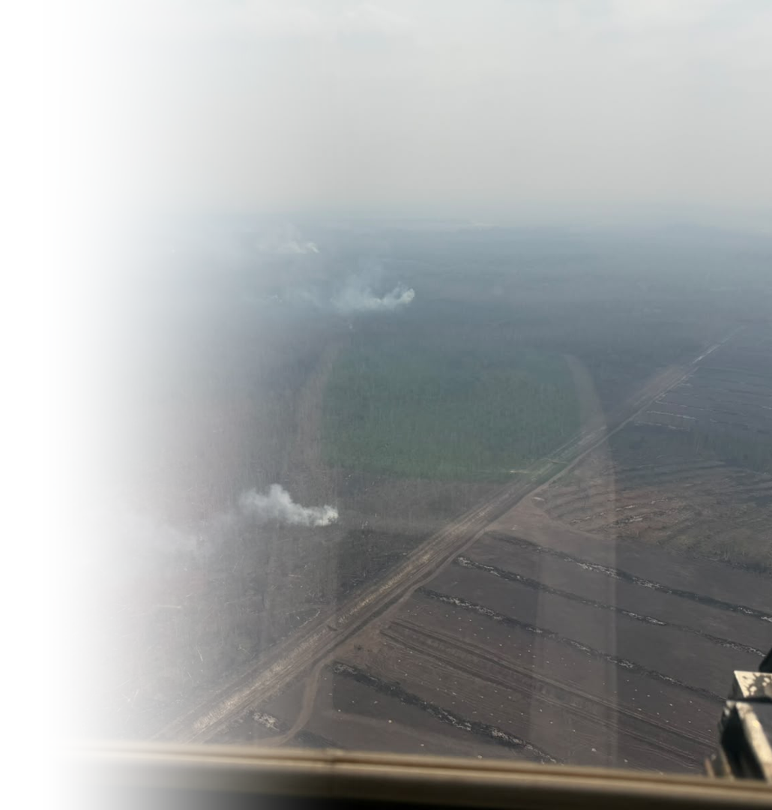









Terima Kasih
Tim Ahli dan Tim Sus IT BNPB
Badan Nasional Penanggulangan Bencana
BADAN NASIONAL PENANGGULANGAN BENCANA
CALL CENTER
Graha BNPB, Jl. Pramuka Kav. 38, Jakarta Timur 13120
117
021 2982 7793
persuratan@bnpb.go.id
www.bnpb.go.id
Satu Data Bencana
@BNPB_Indonesia
@infoBencanaBNPB
BNPB Indonesia
@bnpbindonesia
© 2026 Badan Nasional Penanggulangan Bencana
Ketangguhan Bangsa dalam Menghadapi Bencana
Foto: pantauan udara tim BNPB, 31 Okt 2026

